Slide 1

Compte rendu du 20 Décembre 2022
dMRI to quantify stroke rehabilitation
- Rapport sur l’avancement et présentation des - échéances
Lovat Louis

Slide 2



Table des matières
Échéances
Question de recherche
Avancement

Slide 3
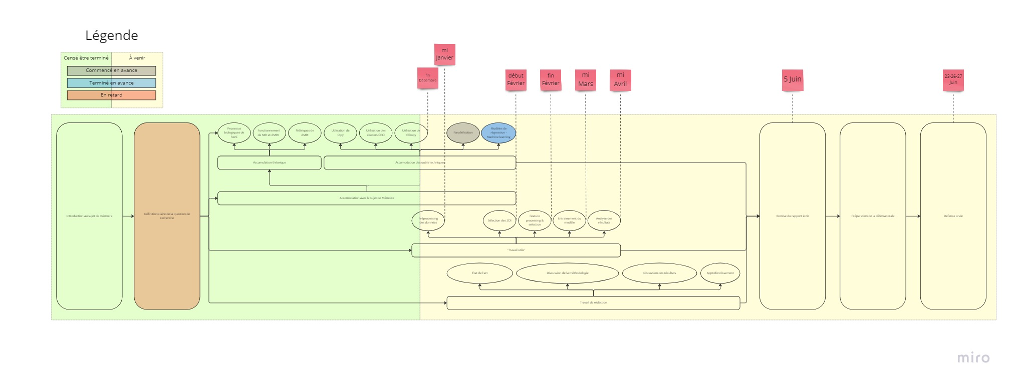
Échéances

Slide 4
Question de recherche
Clarification rapide de la question de recherche
Préciser l’agenda
Adapter les besoins théoriques et techniques
Motiver les tâches plus fastidieuses

Slide 5
Question de recherche
Différentes pistes d’intérêt
Attester de la supériorité technique du « Microstructure Fingerprinting » par rapport aux métriques classiques de dMRI dans la quantification et l’interprétation des lésions après AVC.
Attester de l’efficacité du nouveau traitement de réhabilitation intensif comparé au traitement traditionnel continu sur base de la dMRI et de métriques déjà bien connues.

Slide 6
Question de recherche
Différentes pistes d’intérêt
Développement d’un modèle destiné à prédire le potentiel de rétablissement d’un patient sur base de dMRI et de tests physiologiques.
Intérêt personnel particulier :
Utilité certaine pour proposer un traitement adapté
Utilisation de compétences dans des champs disciplinaires qui me tiennent à cœur.

Slide 7
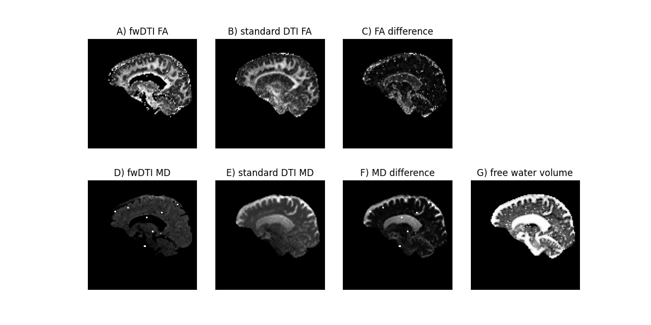
Avancement
Prise en main des outils de Dipy : fwDTI

Slide 8
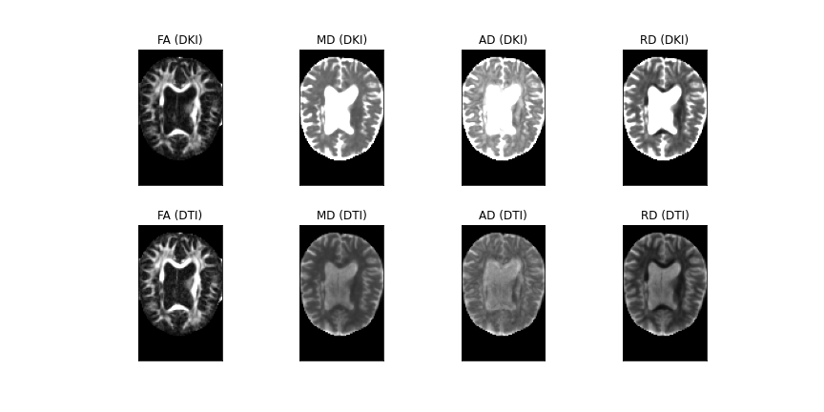
Avancement
Prise en main des outils de Dipy : DTI et DKI

Slide 9
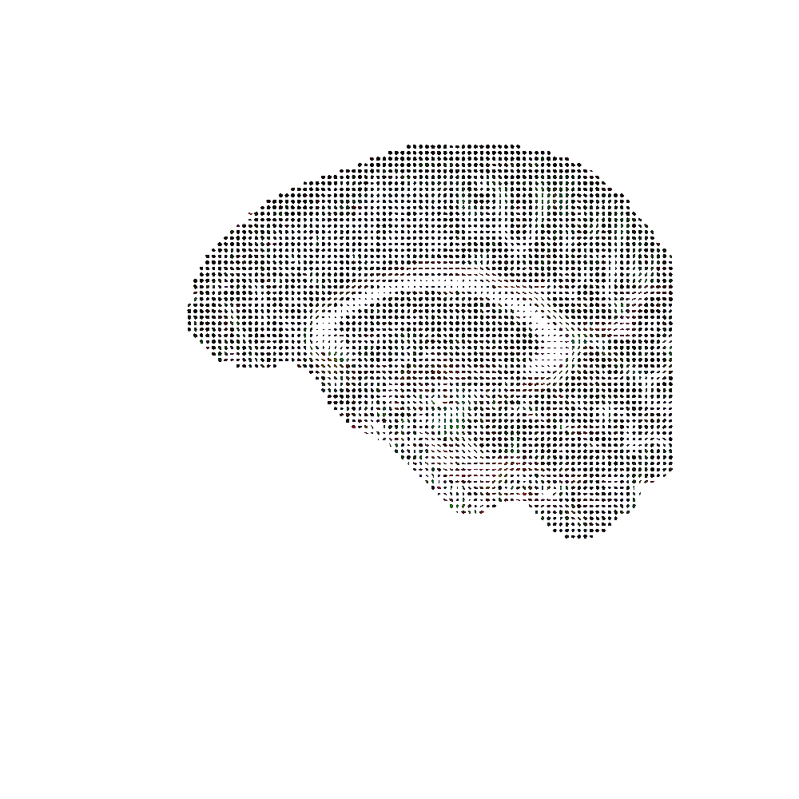
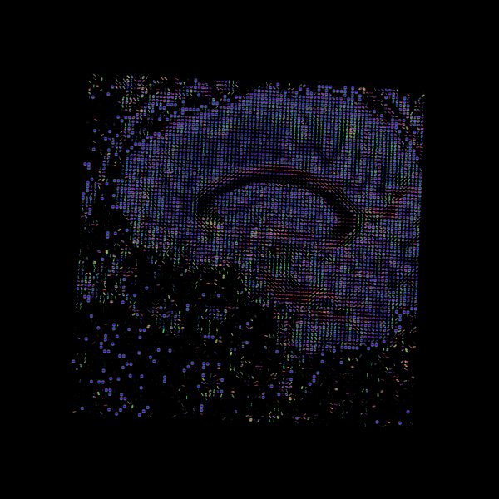
Avancement
Prise en main des outils de Dipy : DTI → ellipsoïdes et ODF’s

Slide 10
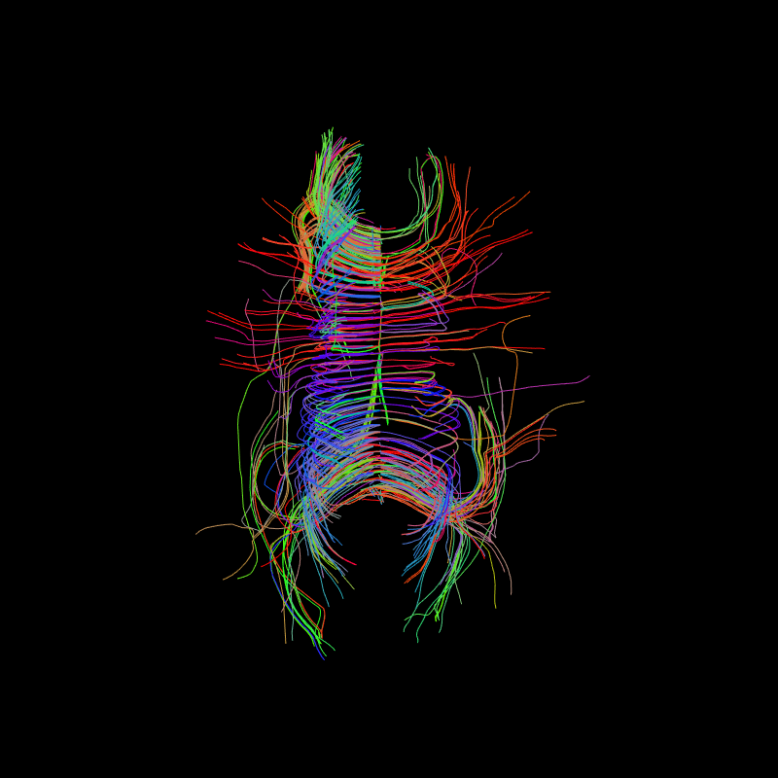
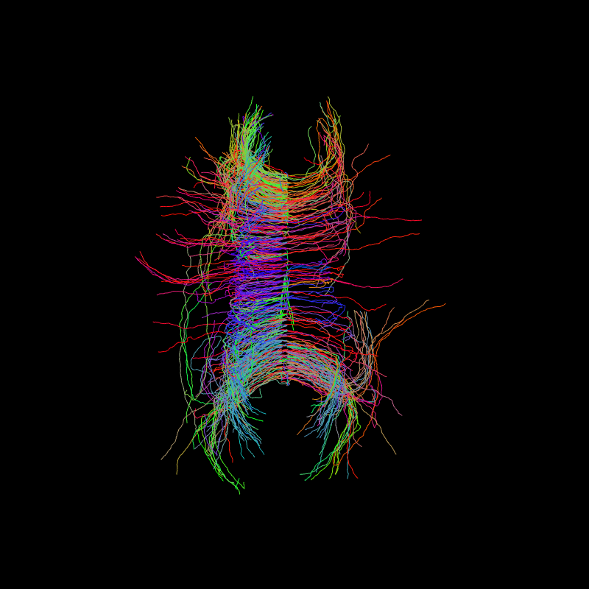
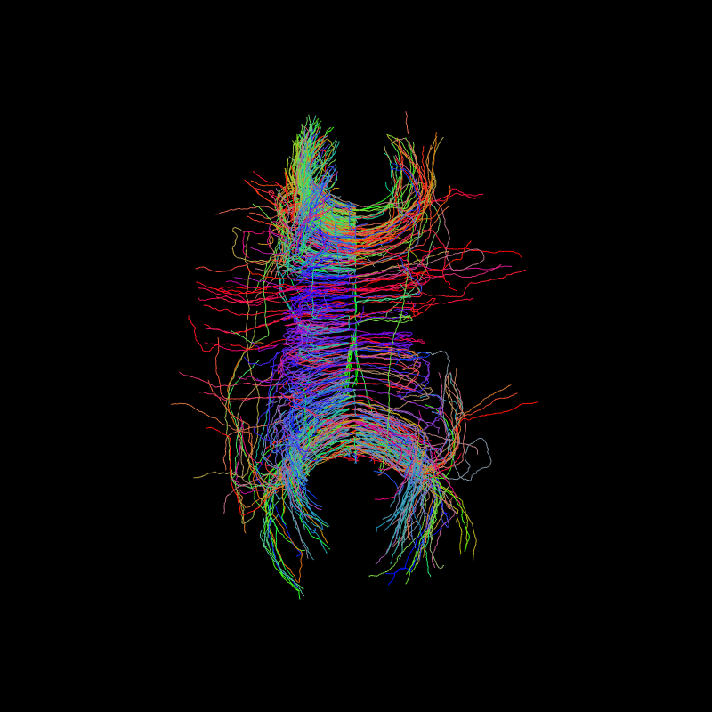
Avancement
Prise en main des outils de Dipy : Fiber tracking (déterministe, probabiliste et bootstrap)

Slide 11
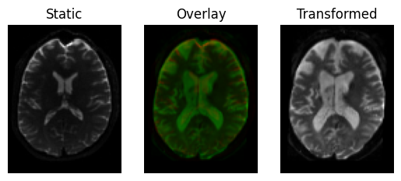
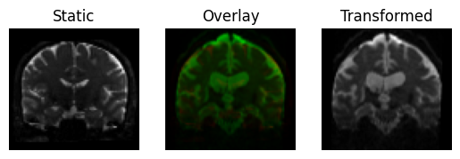
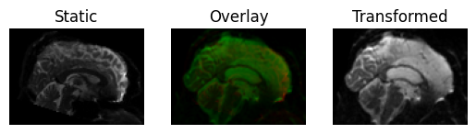
Avancement
Prise en main des outils de Dipy : Registration (affine, symétrique-difféomorphique à venir)

Slide 12
Avancement
Prise en main des clusters CECI :
Mise en place du setup nécessaire
Suivi des tutoriels et lecture de la documentation
Lancement de scripts d’essai pour tester les acquis

Slide 13
Avancement
Prise en main de Elikopy :
Installation sur les clusters
Lecture de la documentation
Test du preprocessing (échec → à retravailler)

